Slide 1
Система обмена и хранения файлов стандарта DICOM

Slide 2
Постановка задачи
Создать классы для работы с файлами стандарта DICOM
Написать алгоритм хранения данных файлов, используя PostGreSQL
Написать Клиент-серверное приложение для передачи файлов.

Slide 3
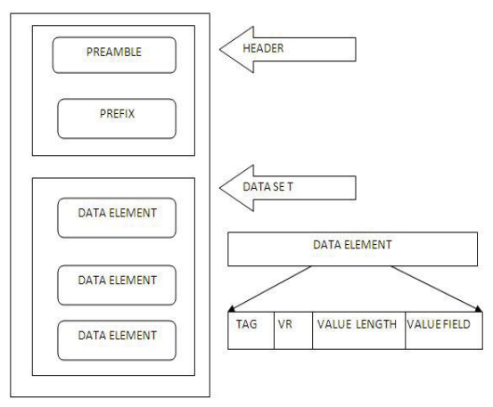
Формат файла DICOM
Заголовок содержит 128байт. В заголовок входят данные пациент, фраймов, формат
Префикс содержит 4 байта, которые являются: ’D’, ’I’, ’C’, ’M’
DataSet содержит наборы данных.
TAG – специальный тэг, описанный в стандарте
VR – value representation, определяет ти и формат данных
Value length – 16 или 32 бита
Value field – четное количество байтов, содержащие данные Data Element

Slide 4
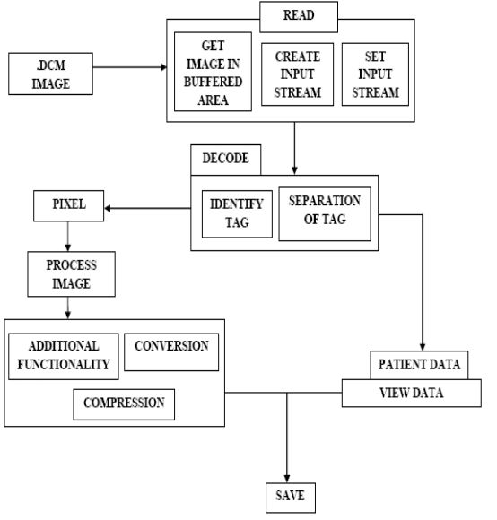
Парсинг DICOM файла
Алгоритм:
Выбор DICOM файла
Получить параметры файла
Создать Input Stream для считывания файла
Декодировать данные, полученные через Input Stream
Отобразить DICOM Image
Отобразить данные пациент

Slide 5
Используемые инструменты
Для данного проекта используются:
PostrGreSQL
NPGSQL - .NET
EvilDICOM ?

Slide 6
Реализовано
Обработчик DICOM файла
Обработку не сжатых изображений, входящих в состав файла
Вывод данных пациента

